Slide 1
Euskara
Lengua genéticamente aislada.
No es la única, pero si que es la única que se encuentra en el este de europa.

Slide 2
Euskara
Reducida extension
Extremo occidental de la cadena pirenaica.
Dos estados
652.000 hablantes
70.000 – iparralde 582.000 - hegoalde
Fuera de su territorio hay unos 100.000 hablantes.

Slide 3
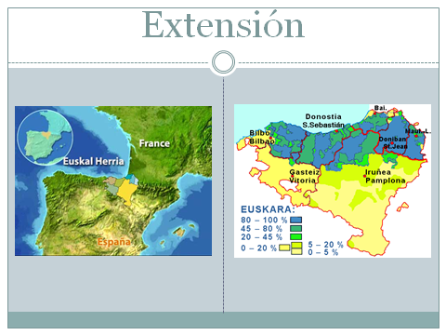

Slide 4
Terminos y topónimos
Iparralde
Hegoalde
Lapurdi
Behenafarroa
Zuberoa
Euskal Herria
Euskara
País vasco-frances
Pais-vasco-espanol
Labort
Baja navarra
Soule
Publo vasco
Idioma vasco

